Slide 1
Padrões de Projeto
Bridge
Aluno: João Pedro;
Data da Apresentação: 10-05-2023;

Slide 2
Problema
O padrão Bridge surgiu para lidar com a necessidade de desacoplar uma abstração de sua implementação subjacente, permitindo que ambas possam variar independentemente.

Slide 3
Solução
A solução implementada pelo padrão Bridge é separar uma abstração de sua implementação subjacente, criando uma ponte entre as duas.

Slide 4
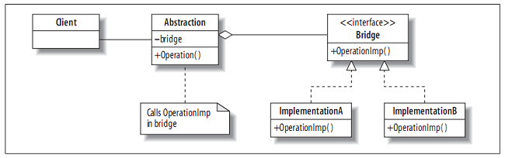
Diagrama de classes
Figura 1. Diagrama de classes do padrão “Bridge”
Fonte: DevMedia. 2023

Slide 5
Consequências
Positivas:
Classes e aplicações independentes de plataforma.
Abstrações em alto nível.
Negativas:
Código mais complicado ao aplicar o padrão em uma classe altamente coesa.

Slide 6
Princípio de POO mais presente
Abstração:
O padrão Bridge permite que a abstração seja separada da implementação subjacente.

Slide 7
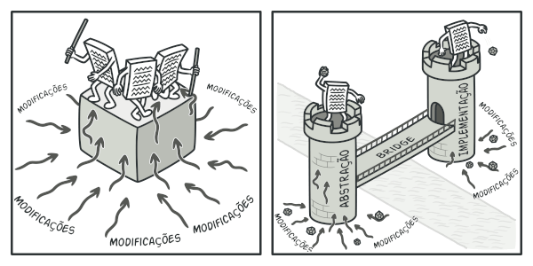
Exemplo ilustrado
Figura 2. Comparação entre implementações
Fonte: Refactoring Guru. 2023

Slide 8
Referências Bibliográficas
Bridge. Disponível em: <https://refactoring.guru/pt-br/design-patterns/bridge>. Acesso em: 26 abr. 2023.

Slide 9
Referências Bibliográficas
Padrão Bridge - Padrões de Projeto. Disponível em: <https://diogomoreira.gitbook.io/padroes-de-projeto/padrao-bridge>. Acesso em: 26 abr. 2023.

Slide 10
Referências Bibliográficas
Um pattern em C# por dia - Bridge - pattern estrutural. Disponível em: <https://www.devmedia.com.br/um-pattern-em-csharp-por-dia-bridge-pattern-estrutural/21749>. Acesso em: 26 abr. 2023.

